Slide 1
Ден соолугу мүмкүнчүлүктөрү чектелген адамдар

Slide 2
ДМЧ балдардын классификациясы
Көрүүсү бузулган балдар
Угуусу бузулган балдар
Сүйлөөсүндө оор бузулуулары бар балдар
Психикалык өнүгүүсү бузулган балдар
Кыймыл-таяныч аппаратынын функциясы бузулган балдар
Даун синдрому менен болгон балдар

Slide 3
Көрүүсү бузулган балдар
Көздүн көрүүсүн адамдын эң башкы жөндөмдүүлүгү деп атоого болот, бул биздин көзүбүз көргөндүктөн – биз маалыматтын негизги бөлүгүн дүйнө чөйрөсүнөн ала алабыз.
Көрүүсү бузулган балдар төмөнкүдөй категорияларга бөлүнүшөт:
сокур/көрбөгөн балдар, аларда көрүү сезими толугу менен жок.
начар көргөн балдар башка көрүүчү функциялары боюнча абалында четтөөлөрү бар.
Көрүүсү бузулган балдар
Азиздер
Начар көргөндөр

Slide 4
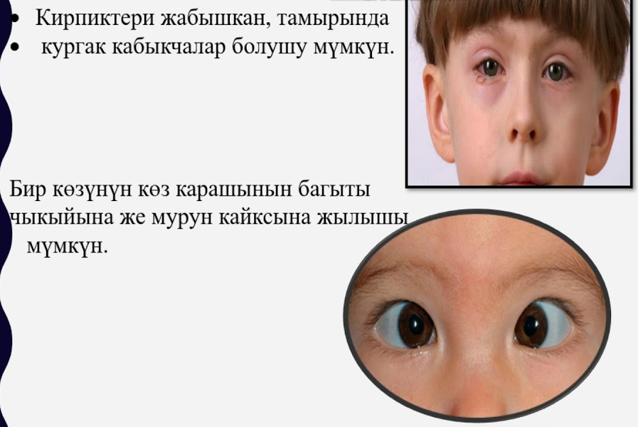
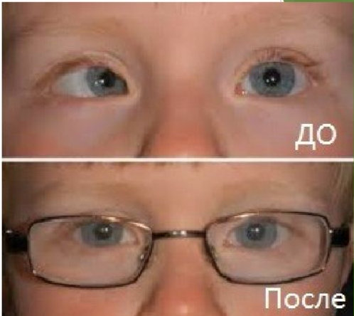
Көрүүнүн бузулган белгилерин билүү үчүн балага байкоо жүргүзүү
➢ баланын көздөрү кызарган;
➢ көздөрүнүн үстү шишиген;
➢ баланын көздөрү жаш болуп турат;
Бала өзүн кандай алып жүрөт?
➢ бала көзүн тез-тез ирмейт, бүшүркөп карайт же бир көзүн толук жаап карайт;
➢ бала көздөрүн ушалай берет;
➢ китепти же оюнчукту көздөрүнө жакын алып келип карайт;
➢ тоскоолдуктарды көрбөйт;

Slide 5
Угуусу бузулган балдардын классификациясы
Укпаган балдар - угууну туруктуу жоготкон балдар. Бул учурда балага кепти өз алдынча өздөштүрүү жана кепти кабыл алуу мүмкүн эмес. Угуусу туруктуу бузулган балдар эки негизги категорияга бөлүнүшөт:
Дүлөйлөр(укпагандар) жана начар уккан (катуу кулак) балдар
Угуусу бузулган балдар
Укпагандар
(дүлөйлөр)
туубаса
туунду
Начар уккандар

Slide 6
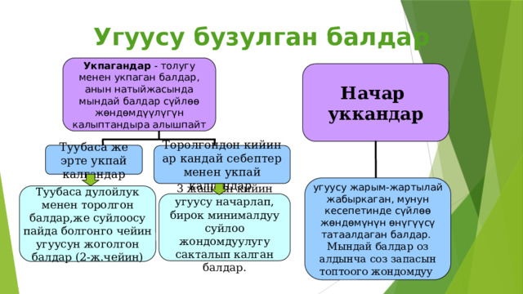


Slide 7
СҮЙЛӨӨ РЕЧИ КАТУУ БУЗУЛГАН БАЛДАР
Угуусу жакшы сакталган жана интеллекти ченемдүү болгон балдарда белгиленген, сүйлөө системасынын компоненттерин түзүүдөгү туруктуу четтөөлөр. Бул категорияга алалия, афазия, дизартрия жана кекечтенген балдар кирет, анда окуу жана жазуу учурунда алардын бузулушуна алып келе турган, сүйлөөнүн (речтин) жалпы өнүкпөй калгандыгы белгиленет.
Сүйлөө речинин бузулушунун жаралган себептери:
➢ экологиялык кырдаалдын начарлашы;
➢ төрөт учурунда жаракаттардын (травмалардын) санынын көбөйүшү;
➢ балдардын ден соолугунун начарлашы жана балдардын оорууларынын өсүшү;
➢ ар кандай социалдык себептер.
Социалдык-психологиялык себептер:
➢ туура эмес сүйлөгөн чөйрө жана тарбия;
➢ оң эмоционалдуу чөйрөнүн жоктугу;
➢ ашыкча катуу үндөр (ызы-чуу);

Slide 8
ПСИХИКАЛЫК ӨНҮГҮҮСҮ БУЗУЛГАН (ПӨБ) БАЛДАР
Психикалык өнүгүүнүн бузулушу − бул баланын психикасынын өнүгүү темпинин басаңдоосу, жалпы билим запасынын жоктугу, ой жүгүртүүсүнүн жетишсиздиги, оюн кызыкчылыктарынын басымдуулугу, интеллектуалдык иштен тез чарчагандыгы менен билинет. ПӨБ ченемдүүлүк жана акылдын жетишсизигинин ортосундагы ара абал болуп саналат. Бул түшүнүк туруктуу, айыкпас психикалык өнүкпөгөндүк жөнүндө эмес, бул бала мектепке окууга кирген учурда көбүнчө байкала турган темптин басаңдашы жөнүндөгү түшүнүктү айтып турат.

